Slide 1
The W-Game הצגת הפרויקט מול פורום שופטים מצומצם
איגור ומיכאל
מנחה: גילעד נבות

Slide 2

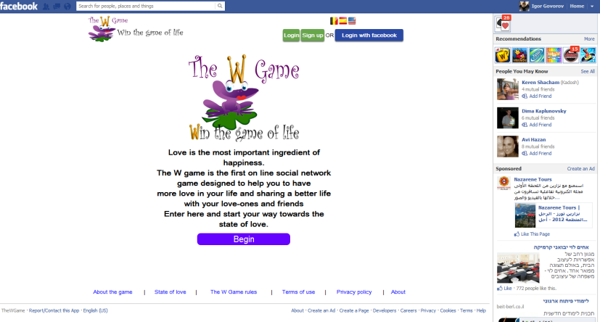
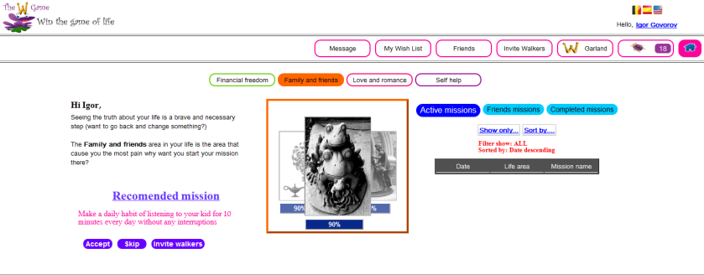
About the project
Social Game
Web application
Users
Friend request
Messaging system
Facebook integration
Business logic
Adaptive progress
Missions
Achievements
Notes:
הפרוייקט שלנו מכוון לתת פיתרון לקהל של נשים שמעוניין בקואצ'ינג ושיפור עצמי תוך שיתוף עם סביבתה הקרובה.
הפתרון שלנו הצריך בניית אפליקציית webשהיא רשת חברתית המהווה תשתית למשחק.
בגלל האופי של האפליקציה היה עלינו לפתח מנגנון רחב של ניהול משתמשים, הכולל אינטגרציה ותקשורת ביניהם מה שהצריך שלל מנגנונים (בהיבט התשתיתי) : החל מניהול בקשות חברות דרך מערכת הודעות, אינטגרציה מול פייסבוק וכו.
בנוסף לאנטגרציה שיש לאפלקציה עם פייסבוק הפכנו אותה לאפלקציה פייסבוקים לכל דבר (כמו שניתן לראות בתמונה) אפשר לשמצוא את האפלקציה בפייסבוק ולשחק בה דרך פייסבוק.
בהיבט הלוגי של האפליקציה נדרשנו למממש:
* מגנון של הכרת המשתמש והתאמה של האפליקציה לצרכים שלו. כלומר כדי לתת חוויה של בקואצ'ינג צריכים תחילה להבין את המשתמש ולגלות את התחומים החזקים והחלשים שלו, כדי שהאפליקציה תוכל להתרכז ולכוון את המשתמש לשפר את התחומים שבהן הוא צריך עזרה.
* מנגנון משימות חכם – כדי שיהיה מעניין וכיף לשחק באפליקציה
לתת ליוזר תחושת השגיות – כלומר לראות שהיוזר פעיל באפלקציה מגיע למטרות שהאפלקציה מציבה לו, אז לתת לו פרסים ולעלות אותו בדרגות.
להראות את הכניסה דרך אתר אינטרנט רגיל
להכנס דרך פיסבוק

Slide 3

Our Goals
Framework Goals
Scaling
Cross Platforms
Modular
Decoupling
DB
Application goals
Questionnaire engine
User Collaboration
Mission logic
Facebook integration
Notes:
המטרות שהצבנו לעצמנו בתחילת הדרך התחלקו לשני שלבים עיקריים:
בניית תשתית חזקה ויציבה ש"תארח" את האפליקציה
2. שכבה הלוגית של האפלקציה, שחייבת לעמוד בדרישת הלקוח מבחינת זרימת התוכן וכן תעביר את "התנסות המשתמש" הרצויה (user expirience)
השלב הראשון: דרשנו מעצמנו שהתשתית תתמוך:
א) תוכל להכיל ולתמוך בזרימה של תוכן רב – כלומר המון משתמשים, משימות הודעות, תגובות הכל בגדול...
ב) התשתית צריכה להיות גמישה מאוד להתפשטות לפלטפורמות נוספות כגון: סמארטפון, טאבלטים וכו'.
ג) חלוקה מודולארית של הקוד – שתיהיה כמה שיותר פתוחה להרחבות.
ד) הפרדה מוחלטת בין שכבות לוגיות שונות של האפליקציה כדי לאפשר "פזל" גמיש שיקטין משמעותית את רמת התחזוקה של הקוד ויאפשר כאמור גמישות במעבר לפלטפורמות נוספות ושינויים גדולים.
ה) בחירה בכלים המתאימים ומימושם לניהול נכון ונוח של ה database שגם יהיה "פתוח להרחבות" (כלומר: אם נרצה להוסיף אובייקטים נוספים בעתיד או לשנות אובייקטים קיימים נוכל לעשות זאת בכמה שפחות מאמץ ובלי לפגיע באמינות המידע)
השלב השני: שלב זה כלל :
א) בניית מנגנון שאלונים שבו האפלקציה תכיר את המשתמש
ב) שיתוף פעולה ואינטראקציה בין המשתמשים –
הזמנת חברים דרך אמצעי מדיה שונים,
יצירת חברויות בתוך האפליקציה,
שליחת הודעות,
יכולת שיתוף המשימות ומעקב אחר משימות של החברים
יכולת דירוג ושליחת תגובות למשימות של החברים
ג) לוגיקת חלוקת המשימות – כדי להגיע לחווית משתמש גבוהה צריכים לחלק את המשימות באופן חכם שלמשתמש יהיה מעניין
ג) התממשקות מול פייסבוקים – האפלקציה היא תת רשת חברתית ולכן המטרה שלנו שמתשמים של פייסבוק כבר יוכלו להתחבר דרך חשבון הפייסבוק שלהם מבלי להזין פרטים מיותרים, יוכלו לשתף את ההישגים שלהם במשחק לדף הפייסבוק שלהם ויוכלו גם להמזין חברים מהפייסבוק.
מכאן המצגת תעסוק באיך השגנו את כל המטרות האלו.

Slide 4
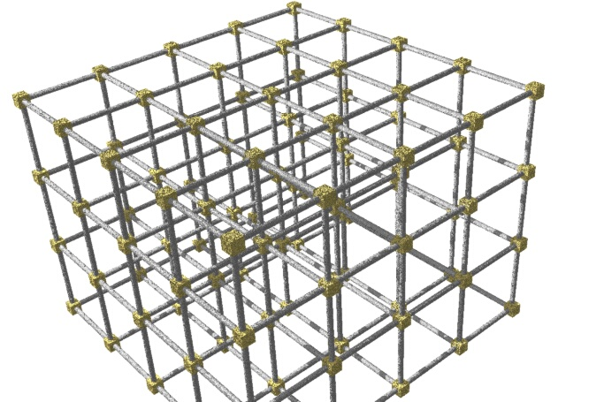
Framework
Notes:
טוב אז נתחיל לדבר על איך בנינו את התשתית למשחק בדגש על המטרות שהצבנו לעצמנו

Slide 5
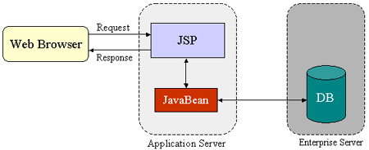
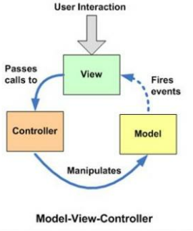
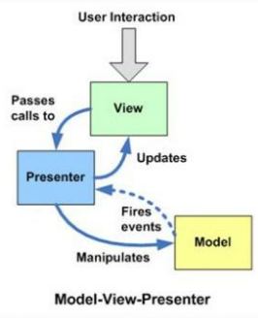
Framework - Design pattern
Server pages (JSP, ASP, PHP)
MVC
MVP
Notes:
תחילה היה עלינו לבחור בDesign pattern עיצוב תוכנה כללי שישרת בצורה הטובה ביותר את המטרות שהצבנו לעצמנו.
סקרנו מספר Design patterns פוטנציאלים שיכלו לשמש אותנו:
שיטת ה- Server pages: מתאפיינת באי הפרדה בין קוד הלקוח לקוד השרת, כלומר באותו דף יש לנו את הלוגיקה של השרת, לוגיקת הלקוח ו הUI – איך שזה יראה.
מה שמאפשר פיתוח מהיר יותר, יעלות מעבר המידע אך ניהול הקוד מסורבל ודי סגור להרחבות או שינויים גדולים.
MVC – מתחלק לשלושה חלקים:
View – User interface – איך המשתמש רואה את הדברים
Model – ה-Entitiesהקיימים וכל ה Buesness Rules – הדינמיקה שלהם
Contralloer- מכיל את הלוגיקה של עדכון ה-Model המתאים
במקרה זה הController לא יודע שום דבר על הView, והרעיון הוא שהView יכול להחליף Controllerw'ים (לדוגמא: תלוי במי מחובר למערכת) וגם Controller בודד יכול לשמש כמה View
ה-View כל הזמן מאזין לשינויים שנעשו ב Model כלומר הוא מסונכרן מבחינת הData
MVP– גם כאן שלושה חלקים אבל התלויות שונות. כאן מחליפים את הContraller עם ה Presenter – שהוא מציג את השינויים שנעשו בModel חזרה בView.
ההבדל העיקרי לMVC הוא הקישור בין הView ל-Presenter , שכאן הPresenter הוא מאזין לכל האירועים מכיל את כל הלוגיקה של ההצגה, מה שנותן הפשטה של ה VIEW

Slide 6
Framework - Design pattern
We choose the MVP design pattern. Why?
Advantages:
Decupling
Cross platform
Dynamic client
Widget wise
Disadvantages:
Longer development time
Less efficient
Notes:
אז אנחנו בחרנו ב-MVP כDesign Pattern שלנו בגלל שהיא ממשת את המטרות שהצבנו לעצמנו:
אחד המטרות שלנו הוא הפרדה ברורה למודולים נפרדים ועצמאיים. משהו שאין בServer Pages וקיים רק ב MVP ו MVC
ובגלל 1 התרחבות לפלטפורמות היא מאד קלה – סה"כ מוסיפים VIEW אחר (באפלקציה שלנו זה יכול לעשות מעצב מבלי התארבות של מתכנת)
בMVP בשונה מMVC ה-client הוא דינמי הPresenter הוא זה שמטפל בEvents הוא מקבל אירועים מה MODEL אבל הוא גם יכול יכול להתריאה לPresentors אחרים על אירוע מסוים.
יתרון נוסף הוא שבMVP ה-PRESENTOR יכול להכיל בתוכו כמה Presentors – שהם כמו WIDGETS שהם מדברים בינם לבין עצמם ועם האבא שלהם.
חסרונות:
זמן פיתוח ארוך יותר – לא כמו בJSP ששופכים הכל על דף אחד וסיימנו.
פחות יעיל – מכיוון שעד שהנתונים עוברים מקצה אחד לקצה השני הוא צריך לעבור הרבה שכבות שזה לוקח זמן, לדוגמא כשמשתש לחץ על לחצן SIGNIN אז הנתונים צריכים לעבור את כל השכבות VIEW PRESENTER ו MODEL

Slide 7
Framework - Architecture
Server Side
Model
Asynchronic Calls
Client Side
Presenter
View
Notes:
אז אחרי שבחרנו את DESIGN PATERN היינו צריכים להחליט על עיצוב ארכיטקטורה של המערכת שלנו.
כמו בכל אפלקצית WEB יש לנו צד שרת וצד לקוח. התקשורת בין השרת ללקוח מתבצעת ע"י קריאות אסינכרוניות.
כאשר בצד שרת ממשנו את שכבת הMODEL – כלומר ששם שם מגדירים את כל ה-ENTITIES וכל ה-Busness Rules בדיוק לפני הגישה לDB.
ובצד הלקוח ממשנו את שכבת ה-VIEW והPresenter - כלומר איך ומתי הלקוח יראה את הדברים.
אני רוצה רק לציין שכדי להשיג את המטרה שלה-Scalling
אחד הקווים שהנחו אותנו לאורך כל שלבי הפיתוח היה ביצוע מספר רב ככל האפשר של חישובים בצד לקוח, כדי לחסוך ולהקל על העבודה של השרת, כל זאת תוך איזון עם כמות הקריאות האסינכרוניות (כלומר, במקרים מסוימים, החלטנו למרות הקו המנחה הראשי, כן לעשות יותר חישובים בצד השרת כדי למנוע הצפה של התנועה בקריאות אסינכרוניות רבות – דבר שיכול ליצור עומס רב גם על השרת וגם על הלקוח).
דוגמא:
כדי להציג את רשימת החברים: ניתן להביא את רשימת המצביעים לחברים ללקוח ועבור כל חבר לעשות קריא אסינכרונית כדי להביא את המידע עליו.
או לעשות קריא אסינכרונית אחת שתביא את כל המידע עבור כל החברים.

Slide 8
Framework - Architecture - View
GWTP - Google Web Toolkit paltform
Advantages:
Client side is written same as server side in Java
Supports all the Web browsers
Power of Java:
Debug environment
Compilation Error detection
Complex classes
Decoupled View
Useful tools like GWT designer, Client bundle
Server Side
Model
Asynchronic Calls
Presenter
Client Side
View
View
XML (UI-Binder)
Notes:
עבור מימוש הצד לקוח בחרנו בכלי חדשני שנקרא GWTP שהוא בעצם הרחבה של ה GWT . הgwt הוא כלי רב עוצמה שבגדול מאפשר למתכנת לפתח את הלקוח בJava ובעת קומפילציה מתורגם קוד הג'אווה ל-javascrip. היותרונות ברורים: צד לקוח וצד השרת נכתבים באותה שפה וחולקים את אותם אובייקטים. התרגום החכם לג'אווה סקריפט נתמך בכל הדפדפנים. העוצמה של ג'אווה מנוצל בכתיבת צד הלקוח מה שמאפשר סביבת דיבאג, קומפילציה (זיהוי שגיאות בזמן קומפילציה), עבודה עם מחלקות מורכבות אשר מוכרות גם בצד השרת וגם בצד הלקוח (אין צורך לעבוד במבנה מסויים בצד לקוח ואז לפרסס את המחלקה לכדי משהו אחר שהשרת יבין).
כמו כן הGWT מעמיד לרשותנו כלים עוצמתיים כמו ה Ui-Binder שתפקידו לקשר בין הקוד שאנו כותבים (עבור ה View) בג'אווה לבין קבצי ה xml שעליהם הוא אמון. כלי נפלא זה מאפשר לנו בין היתר את השגת המטרה של אדפטציה קלה למעבר לפלטפורמה אחרת. מעצב UI יכול לשנות את קבצי ה XML מבלי להכיר את הקוד.
הצגה של קובץ XML וקובץ VIEW – הצגה של ManageUsers.java

Slide 9
Framework - Architecture - Presenter
GWTP - Google Web Toolkit Platform
Advantages:
Convenient and reliable API for communication between client-server
Presenters\ Nested Presenters.
Event Bus
Disadvantages:
The Development time is longer
Not all JavaScript commands are implemented
New tool - found some bugs
Server Side
Model
Asynchronic Calls
Client Side
Presenter
Presenter
View
View
XML (UI-Binder)
Notes:
ה GWTP – כאמור, אמון על הצד לקוח מאפשר לנו אלמנט עוצמתי ומרכזי נוסף: ה Presenter. שכבה לוגיות בפני עצמה המשמשת כ "מוח" של צד הלקוח (בשונה מה Controler בשיטות אחרות) והוא אחראי על מתן פקודות ל View מחד, ודיבור עם ה Server מאידך, ע"י תקשורת בקריאות אסינכרוניות.
הכלים של GWTP מעמידים לרשותנו API נוח ואמין שהופכים את התקשורת בין השרת והלקוח לאמינה ויעילה. כמו כן נזכור, שאותו class עובר באותה צורה מהלקוח לשרת וחזרה, כלומר אנו חוסכים לנסות "להבין" בצד השרת למה "התכוון" הלקוח ובכך לפתוח פתח לטעויות וחוסר עקביות.
יתרון נוסף הוא המנגנון של ה Nested presenters . Presenter-ים יכולים לקונן בתוך Presenter-ים אחרים ולהוות מעיון Widgets בתוכם. אותם
Presenter-ים מקוננים כמו גם Widgets "רגילים" יכולים להגיב להתרחשויות שסביבם בעזרת ה Event bus (יתרון אדיר נוסף של ה GWTP).
מנגנון זה (של Event bus) אשר לא היה קיים (לפחות לא בצורתו הנוחה והיעילה) ללא ה GWTP מאפשר לWidget מסויים להקפיץ "אירוע" ולאחרים להגיב לאותו אירוע ובכך ליצור מנגנון חי ודינאמי באפליקציה.
: זמן הפיתוח ארוך יותר חסרונות

Slide 10
Framework - Architecture - Model
Services
Game Logic
Business rules
GAE – Google App Engine
automatic scaling
Datastore (big table)
wide applicability
scalability
high performance
high availability
Objectify
Responsible for insert of complex classes into database.
Cross layer objects
Flexible and open to changes
Server Side
Data layer
Model
Service layer
Servlets
Asynchronic Calls
Client Side
Presenter
Presenter
View
View
XML (UI-Binder)
Notes:
לבסוף היה עלינו לבנות את שכבת ה Model.
שכבה זו הרכבנו משכבת ה Services – האחראית על הלוגיקה והBusiness rules של התוכנית.
ושכבת הData שבה יופיעו המחלקות השונות שבהם אנו משתמשים באפליקציה וכן השליפה וההכנסה לdatabase.
בחרנו עבור שכבה זו לעבוד עם GAE :
GAE מריץ את האפליקציה בשרתים פיזיים מרובים וכן מבצעautomatic scaling , כלומר בין היתר הוא מקצה בצורה אוטומטית משאבים ושרתים נוספים עבור אפליקציית הweb כאשר יש עלייה בביקוש.
עוצמה נוספת שלו היא העובדה שהוא משתמש ב DataStore המממש big table. ממש בכמה מילים: בשונה מרוב ה SQL dbs אשר מכילים הרבה טבלאות,
ה – data store של ה GAE ממומש עם טבלא אחת גדולה. צורת המימוש עוצבה במיוחד בשביל לתמוך ב: (לקרוא הנקודות)
מה שמאפשר את המטרות שהצבנו לעצמנו (ראה מסמך מצורף).
כלי נוסף בשכבת המודל הוא ה Objectify. מאפשר "הרשמה" של class ודחיפתו "כמו שהוא" לdatabase מבלי לפרק אותו לגורמים.
בכך השלמנו "סריה" והמחלקות שלנו נשמרות באותה צורה מה view של הלקוח לאורך כל הארכיטקטורה, ועד לדחיפה לdatabase עצמו.
יתרון ברור מבחינת גמישות – כל class חדש פשוט "נדחוף" לdatabase.

Slide 11
Framework - Client-server-db trade-off
Storing Big enteties ->
A: more information with single extraction
D: Duplicated data
D: Taking a lot of DB space
D: Often extracting unwanted data.
Breaking each entity to many small ones ->
D: More DB Write/Read
D: More data for each entity (id for each object)
A: Data can’t be duplicated
A: Extracting only relevant data
-
Notes:
אחת ההחלטות החשובות שהיינו צריכים לקבל היא – כיצד לייצג כל אובייקט. צורת הייצוג של האובייקטים תשפיע בסופו של דבר על המקום שאנו תופסים ב data base, קונסיסטנטיות של הנתונים, עבודה לשרת ותעבורה בצד הלקוח.
התמקדנו בשתי צורות עיקריות, האחת: אובייקט מורכב יכיל את תת האובייקטים שאותם הוא צריך והיישות "הגדולה"
תוכנס ותישלף בשלמותה מה data base. היתרון של שיטה זו – ניתן לחלץ יותר מידע בשליפה אחת.
החסרונות: המידע משוכפל שוב ושוב ויש סכנה שיהפוך ללא קונסיסטנטי ברחבי הdb.
יתרה מזאת, תת-אובייקטים שמשוכפלים שוב ושוב תופסים מקום מיותר בdb.
היתרון יכול להפוך גם לחיסרון שכן לרוב נשלוף יותר מידע ממה שאנחנו צריכים ולכן נעמיס על הסרבר זמן "פירסוס" או נעמיס על הרשת בכך שנשלח הרבה מידע לא רלונטי בכך שניתן לקליינט לפרסס ולהחליט באיזה מידע הוא משתמש.
הגישה השנייה, שאותה בחרנו, היא "לשבור" כל אובייקט שמכיל תת-אובייקטים ליישויות נפרדות, ובמקום להכיל את התת אובייקטים, עתה האובייקט "הגדול" יכיל פויינטרים אליהם.
חסרונות: אם נרצה לשלוף הרבה מידע, במקום לשלוף אותו בפעם אחת נצטרך לבצע מספר פניות לDB, תהליך שהוא יקר.
הוספת מידע (משתנים) לכל אובייקט בדמות פויינטרים לאובייקטים האחרים (משתנים שנחסכים בשיטה הקודמת).
אך היתרונות כאן משמעותיים מאוד:
אין שכפול של מידע ולכן אמינותו נשמרת עבור כל האובייקטים ברחבי ה DB (הרי אובייקט שעובר שינוי הוא יחיד, וכל מי שצריך לפנות אליו מחזיק פויינטר, לכן כולם יראו את אותו אובייקט).
שליפה של מידע רלוונטי בלבד. אם אני מתעניין באובייקט האדום, אשלוף רק אותו ואילו בשיטה הראשונה היה עלינו לשלוף את הכחול, ויחד איתו גם את הצהוב והחום רק כדי להתעניין באדום.

Slide 12
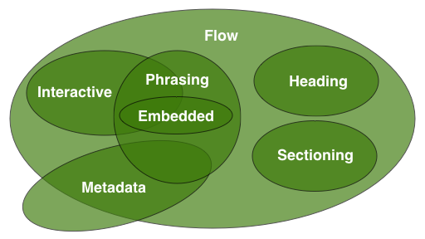
Application
Notes:
כעת הגענו לחלק של האפלקציה.
פה נסביר איך בעזרת התשתית שיצרנו בנינו את המשחק The W-Game ואת המאפיינים שלו, וכמובן בדגש למטרות שהצבנו לנו בהתחלה.

Slide 13
Application - Logic and Business rules
All the business rules are in the Service layer
Each service has the relevant Business Rules
(e.g. User has valid and unique email, has friend list, message reference…)
In order to decrease the bad async calls part of the validation rules are in the client side too
DOR – Delete On Read
Unit tests – check this logic
Notes:
דבר ראשון כל הלוגיקה של המשחק וה-Buesness Rules בחרנו לשים בשכבת ה-SERVICES.
כל service מכיל את החוקים הרלוונטיים ואחראי על שמירת הלוגיקה עבור אותו "חלק".
למשל service המשימות יכיל את כל הלוגיקה של הוספת\מחיקת משימות כמו גם יצירת אובייקטים הכרחיים עבור המשימות.
כעת כדי למנוע קריאות אסינכוניות מיותרות (שמעמיסות על השרת כמובן) הכנסנו חלק מהלוגיק גם לצד הלקוח. לדוגמא אין טעם לנסות להכנס משתמש שלא הכניס את המייל שלו נכון או להכניס סיסמא בכלל.
עבור מחיקת אובייקטים פיתחנו מנגנון (שבדיעבד התברר כdesign pattern קיים) שאומר שבעת בקשת "שירות" אם האובייקט לא קיים יותר, אזי הפויינטר אליו (ואובייקטים נוספים בעת הצורך) ימחקו בעת קריאה מהdatabase.
כדי לבדוק שהservices אכן נאמנים ללוגיקה שהגדרנו, יצרנו unit tests שבודקים לוגיקה זו וניתנים להרצה כאשר מתבצעים שינויים והוספות.
להראות את ה-Unit Tests

Slide 14
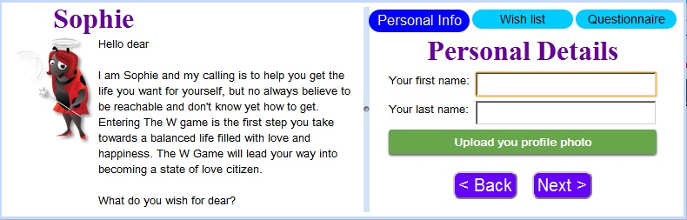
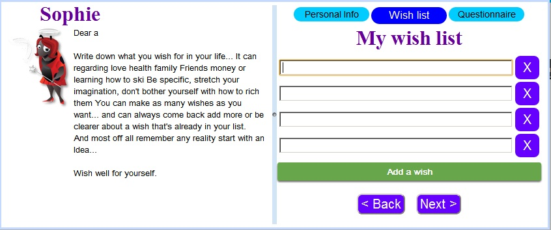
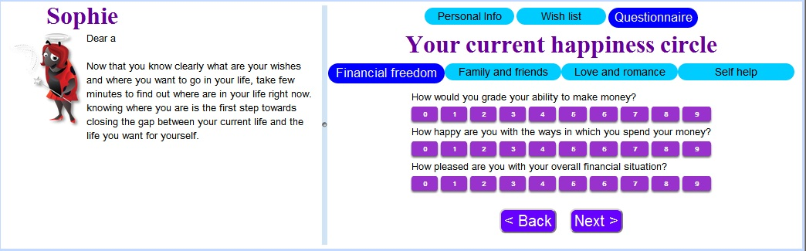
Application - Questionnaire engine
1)
2)
3)
Notes:
טוב אז כמו שאמרנו בהתחלה האפלקציה צריכה להכיר את הלקוח כדי לעזור לו בצורה הטובה ביותר, וזה קורה בעזרת מנוע של שאלונים.
כשהמשתמש נכנס בפעם הראשונה הוא נדרש להשלים תהליך הרשמה.
התהתיך ההרשמה מתחלק ל 3 שלבים,
נתונים אישיים – שם פרטי שם משפחה תמונת פרופיל (על השלב הזה מדלגים אם המשתמש נרשם דרך חשבון הפייסבוק)
רשימת המשאלות שאותם רוצים להשיג בחיים האמתיים – המשאלות האלו מלוות את השחקנים לאורך כל המשחק היא תמיד יכולה לחזור לראות אותם למחוק או להוסיף
ושאלון- עליו נרחיב:
בשלב השאלונים המשתמשת צריכה לענות על 4 שאלונים בכל ארבעת התחומים בחיים (האפלקציה מחלקת את החיים ל 4 תחומים עיקריים שהם: אהבה, פיננסים, משפחה ואני עצמי), ושלב זה מאפשר למערכת לחשב את רמת שביעות הרצון של המשתמש ב4 התחומים אלו. מה זה אומר ?
בסיום ההרשמה האפלקציה תדע מה התחום שהמשתש מרגיש הכי חלש בו, ותציע ותכוונה אותו לשפר את התחום זה, בלי מניע ללכת ולשפר תחומים אחרים.
אז כמו שאמרנו אחרי שלב השאלון מחשבים באחוזים את רמה של התשתמש בכל תחום, הוא יכול לעלות את הרמה ככל שהוא יעשה משימות מאותו תחום.
וברגע שהוא מגיע ל100% בכל התחומים הוא מקבל "כתר", ושלב השאלון חוזר עליו כדי למדוד שוב את רמת שביעו תרצונות האותם התחומים
אולי כדי להראות פה את שלב ההרשמה?

Slide 15
Application - Questionnaire engine
Questionnaire
User
_id : Long
_questions : ArrayList<String>
_id : Long
_garlandObjectId : Long
_qyestionnaireAnswersId: Long
GarlandObject
_id : Long
_familyPoints : int
_selfPoints : int
_lovePoints : int
_moneyPoints : int
_numOfCrowns : int
QuestionnaireAnswers
_id : Long
_questionnaireId: Long
_answers: HashMap<Integer, Integer>

Slide 16
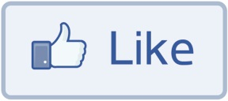


Application - Facebook integration
Social Plugins
Facebook JDK
Graph API
Notes:
יש מספר דרכים של אינטגרציה מול פייסבוק:
פלגינים פשוטים – זה נועד רק עבור אתרים שרק רוצים להוסיף לחצן בודד לאתר כמו LIKE , SHARE , RECOMMEND - היינו צריכים יותר מזה
Java Script Development Kit – שזה הAPI שפייסבוק נותן בJAVASCRIPT. האפלקציה נדרשת לטעון את כל הספריה של JDK בישבילנו זה חרון כי זה מאריך את זמן הטעינה של העמוד של האפלקציה שלנו – ולא משתמשים שם ברוב הדברים בספריה זו. אבל החרון היותר גדול זה שנדרש לרשום ב JAVASCRIPT והאפלקציה שלנו כתובה כמו שאמרנו כולה בJAVA והשילוב הזה לפעמים גורם לאי אמינות
GRAPH API של FACEBOOK - שבו אנחנו שולחים בקשות HTTP ישירות לשרתים של FACEBOOK והם מביאים לנו דפים בהתאם

Slide 17
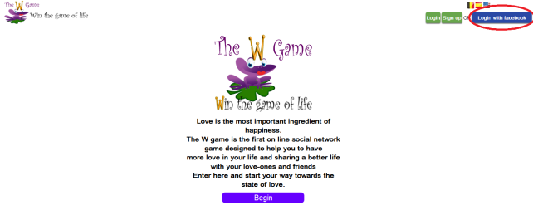
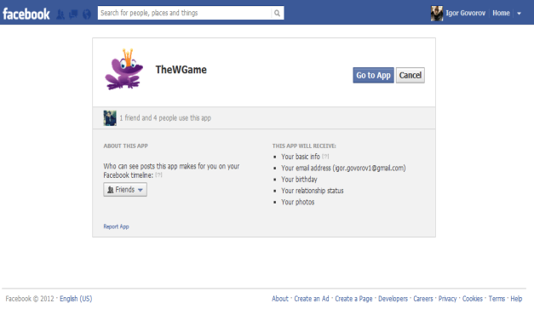
Application - Facebook integration
The W-Game application
Login with Facebook
Facebook – application confirmation
Code parameter
The W-Game
Code, App-Id, Secret
Facebook http server
User token
The W-Game
Email, Birthday date, pictures, friends….
Facebook http server

Slide 18
Application - Mission delivery logic
Problem:
User wont get the same mission twice.
Friends wont get the same mission.
Efficient content flow
Possible solutions
Every mission holds the users ids that took it
Every User will hold his “next mission”
Graph
Our solution:
Notes:
מבוא:
אחד הקשיים שנאלצנו להתמודד איתו במשחק זה פיתוח לוגיקת חלוקת המשימות, כדי שלמשתמש יהיה מעניין והוא לא ישתעמם מהמשימות הגדרנו כמה כלים מנחים:
המשתמש לא יוכל לקבל את אותה משימה פעמיים, לדוגמא: אם היתה משימה של "תזרקי את הטלויזיה מהבית" המשתמש לא תרצה לראות שוב את המשימה כעבור שבוע.
2. להקטין כמה שיותר את הסיכוי ששני חברים יראו את אותה משימה בפרק זמן קצר. כלומר, אם אני יש לי 5 חברים וכל אחד נמצא במשימה מסוימת, אני לא רוצה לראות או אפשרות לקבל את אחת המשימות שבדיוק חבר שלי עושה עכשיו, אלה לקבל אותה עוד שבוע או חודש...
3. מנגנון כמה שיותר יעיל וחסכני – כלומר כשהמשתמש רוצה לראות את המשימה ההבא שלו לא רצינו שהוא יתקע ויחכה הרבה זמן, כי זה מוריד מהUX
הצעות לפתרון:
כל משימה מחזיקה מצביעים לכל המשתמשים שלקחו אותה (ב-HASHMAP)
ואז כדי לתת משימה למשתמש היינו מגרילים משימה מספר קבוע של פעמים. כאשר בכל הגרלה היינו צריכים לעבור על כל רשימת החברים ולבדוק שאף חבר לא לקח את המשימה.
החסרון הבולט באפשרות זו שאין לנו מדד של Freshhness שאנו רוצים לקבל – כלומר אם אני צריך לתת משימה X לדנה ואני רואה שחברה שלה מלכה רשומה במשימה זו אני לא יודע אם מלכה לקחה את המשימה אתמול והיא בדיוק עושה את המשימה או שהיא לקחה אותה לפני חודש וכולם כבר שכחו מהמשימה הזו.
עוד חסרון שזה מאד בזבזני – כלומר משתמשים שרק נכנסו ולקחו כמה משימות ולא שיחקו חצי שנה, המידע עבורם נשמר שלא לצורך.
2. כל משתמש מחזיק את מצביע למשימה הבא שלו בכל תחום.
כלומר כדי לתת משימה למשתמש נותנים לו ב O(1) – כי מחזיקים את המצביע למשימה זו, ואז מחשבים את המשימה הבאה – עוברים על כל החברים ולכל חבר על המשימות שהם לקחו ועל ה"משימה הבא" שלהם. החסרון הבולט באפשרות זו הוא שהמשימה הבא של החבר גם תופסת מקום של משימה שאי אפשר לתת – כלומר גם אם החבר לא יעשה את המשימה הזו אף פעם אז עדיין אני לא יוכל לראות אותה – שזה בזבוז.
חסרון נוסף שגם פה אין לנו את האפרות למדוד את ה Freshhness של המשימה. וגם לא כל כך ברור איך מתמודדים עם מצב שבו כל המשימות האפשריות תפוסות ע"י החברים.
3. כל משתמש יחזיק גרף של משימות שהחברים שלו לקחו. כלומר שברגע שחבר לוקח משימה הוא מוסיף אותה כעלה לגרף.
בשיטה זו כל עוד יש משימה שעף חבר לא לקח אז ניתן את המשימה זו למשתמש. אבל ברגע שכל המשימות שנשארו הם עצל החברים, אז נשלוף מהגרף את המשימה שבשורש וניתן אותה למשתמש כי זו המשימה שלקחו לפני הכי הרבה זמן.
4. אפשרות האחרונה בה בחרנו כפתרון יעיל שעומד בדרישות שלנו... עכשיו נציג אותו

Slide 19
Mission delivery logic
User
MissionsCommonness
_missionsCommonnessId : Long
_neverToShowAgainMissionId : Long
_id : Long
_hash : HashMap<Long, Integer>
MissionsNeverToShow
_id : Long
_hash : HashSet<Long >
All Missions Pool
Friends Missions
(each mission has a grade)
My missions
Notes:
לבסוף החלטנו על מנגנון שנראה לנו הכי יעיל והכי מתאים לדרישות:
חילקנו את המשימות ל 3 קבוצות. קבוצת כל המשימות, קבוצת כל המשימות שהחברים לקחו וקבוצת כל המשימות שכבר עשיתי.
בעת בחירת משימה ע"י השרת, המערכת תבצע חיסור בין קבוצות (תחסיר מקבוצת כל המשימות את שתי הקבוצות האחרות), אם נשארה קבוצה לא ריקה, אזי המשימה שיקבל המשתמש תהיה מקבוצה זו. אם נשארנו עם קבוצה ריקה אזי מתבוננים במבנה הנתונים שמחזיק את ה commonness של כל משימה ולוקחים את המשימה שהיא הכי fresh בתחום המבוקש.
לשם כך יצרנו שני מבני נתונים שיעזרו לנו להגיע למטרה:
כל משתמש יחזיק מצביע לhash map שתשמור את הcommonness של כל משימה שלפחות אחד החברים שלו לקח (הסבר)
כל משתמש יחזיק מצביע לקבוצת כל המשימות שהוא בעצמו כבר לקח (הפרדה הכרחית שכן גורל משימה שלקחתי היא לא להופיע שוב
ואילו משימה שחבר לקח יכולה להופיע בעתיד.
ישנו מנגנון נוסף שעוקב אחר התאריכים ועבור כל יום מפחית ממידת ה"נפוצות" של כל משימה (ובכך מגדיל את סיכוייה להיבחר בעתיד).

Slide 20
User collaboration
Messages engine
Friends\self missions commenting
Friends missions ranking
Friends requests
Share on your Facebook wall
Notes:
נזכור שאחת המטרות שהצבנו הייתה "שיתוף פעולה" בין היוזרים. כלומר אינטרקציה ודינמיקה בין המשתמשים באפליקציה. מטרה זו הושגה באמצעות מימוש של המנגנונים הבאים:

Slide 21
Application - Message Logic
Problem:
Efficient and reliable messaging engine
Open to future extensions
Possible Solutions:
User holds messages for each friend
Container of all messages in the game
Our solution:
Notes:
כדי ליצור שיתוף פעולה בין משתמשים היינו חייבים למממש מנגנון הודעות, כך שמשתמשים באפליקציה יוכלו לשוחח אחד עם השני.
האפליקציה אינה פורום ולכן לא היה צורך לממש התכתבות "המונית" אלא צ'ט בין שתי חברות בלבד (שלא בהקשר של משימה).
אך למרות זאת רצינו להשאיר את האופציה של התכתבות בין יותר מ2 משתמשים פתוחה עבור הרחבות עתידיות.
פתרונות אפשריים :
המשתמש מחזיק עבור כל חבר את ההודעות הרלוונטיות: הדבר לא פתוח להרחבות (איך נחזיק בעתיד עבור שני חברים את אותה התכתבות?)
מבנה נתונים שמחזיק אובייקטים של כל ההודעות כאשר עבור כל אחת ניתן לדעת מי ה owner\owners שלה – מאוד יקר לשלוף אובייקט בסדר גודל כזה, וזמן חיפוש ההודעות הרלוונטיות יכול להיות גדול מאוד.
אנו בחרנו למממש זאת כך:

Slide 22

Application - Message Logic
User
ChatsContainer
_messagesReferenceId : Long
Id : Long
_table : HashMap<Long, Long>
Chat
Comment
Id : Long
_messages : ArrayList<MessagesId>
_lastMessageOf : Long
_id : Long
_ownerId : Long
_content : String
_date : Date
Notes:
כל משתמשת מחזיקה מצביע ל ChatContainer שלה. ברגע שהיא תרצה לדבר עם משתמשת אחרת כל שעליה לעשות הוא להכניס את ה id של החברה ל hashMap של ה Container והערך שהיא תקבל יהיה מצביע לאובייקט צ'ט המשותף שלהן. אובייקט הצ'ט מכיל מערך של Messages כאשר כל אובייקט Message מכיל את כל הפרטים הרלוונטיים עבור אותה הודעה.
בעתיד אם נרצה ליצור צ'ט בין הרבה משתמשים פשוט נכתוב ChatContainer חדש שהפתח ל HashMap שלו הוא אוסף של Ids כמפתח (במקום רק id אחד), וה flow לעיל נשמר

Slide 23
Application - Comment on Mission and Rank
ArrayListObject
__objectIds: ArrayList<Long>
User
UserMission
_activeMissionsId: Long
_id : Long
_ownerId : Long
_status : MissionStatus _missionId : Long
_privateComment : : String
_commentsListId : Long
_rankersListId : Long
ArrayListObject
__objectIds: ArrayList<Long>
Mission
_id : Long
_type : LifeArea
_description : String
_tip : String
_tipPrice : int
Comment
_id: Long
_ownerId : Long
_comment : String
_date : Date
User
_frindsListId : Long
Notes:
כל יוזר שבוחר לקחת משימה יוצר אובייקט מסוג UserMission שיכיל את הפרטים הייחודיים למשימה עבור אותו יוזר. למשל הערות ומשתמשים שדירגו משימה זו. (בקצרה : כל משתמש יכול לדרג משימה של חבר פעם אחת, הדבר מקנה לחבר אסימונים).
למשתמש יש מצביע למבנה לרשימה שמכילה את כל המשימות האקטיביות שלו (ובהתאמה מצביע לרשימה של המשימות שכבר סיים).
רשימה זו מכילה מצביעים ל UserMission s, מרגע ששלף אובייקט זה יש לו גישה למשימה עצמה וכן לפרטים כמו הערות, תמונה וכו.
משתמש שרוצה להגיב למשל למשימה של חבר יאלץ תחילה לגשת לנתונים של החבר דרך אובייקט שמכיל מצביעים לכל החברים שלו (ולו עצמו יש מצביע לאובייקט זה) ומשם לשלוף את המשימה.

Slide 24

Application - Friend request
Yael
Async: find jon.doe@gmail.com
JaneDoeBasicInfo : UserBasicInfo
Send frinds request to Jane with JaneId
Put YaelId in jane’s
_frindsRequests
Async update
Jane
Accept
Put Jane’s id in Yael’s friendsListIds
And opposite
Async : Update request

Slide 25
Testing the product
Test group
http://www.youtube.com/watch?v=lg4S-M0R_I0
The W-Game team
Friends
Unit-Tests

Slide 26
Application DEMO
User experience
Admin experience

Slide 27
Bibliography
Article about Design patterns
http://nirajrules.wordpress.com/2009/07/18/mvc-vs-mvp-vs-mvvm/
Big table
http://static.googleusercontent.com/external_content/untrusted_dlcp/research.google.com/en//archive/bigtable-osdi06.pdf

